Slide 1

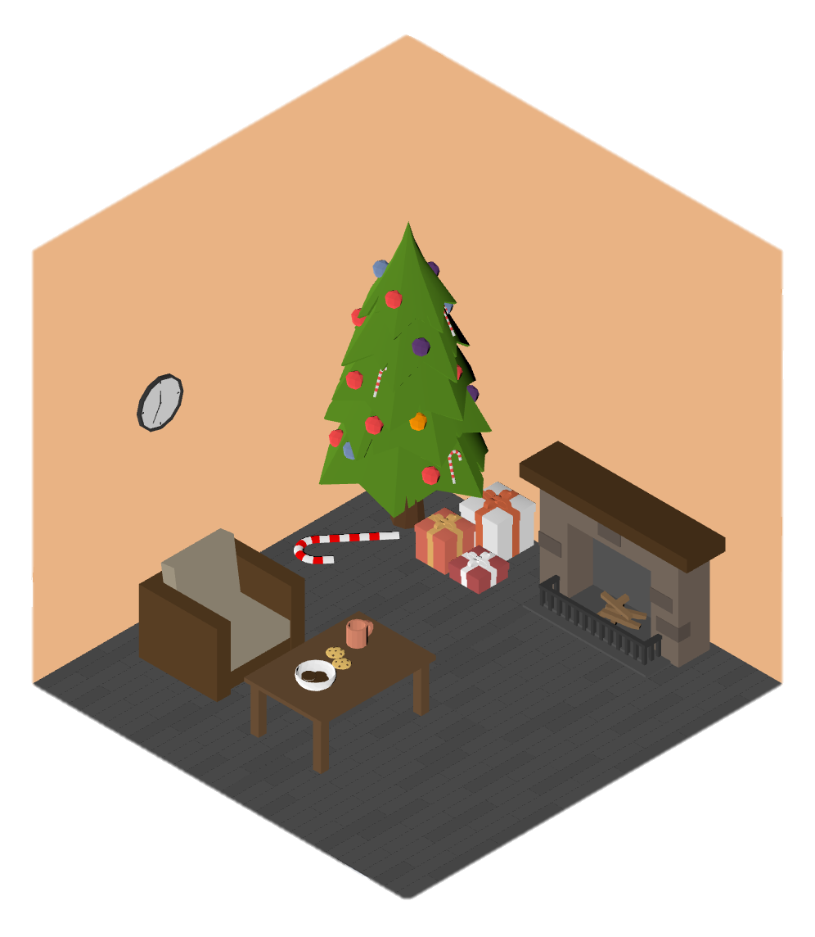
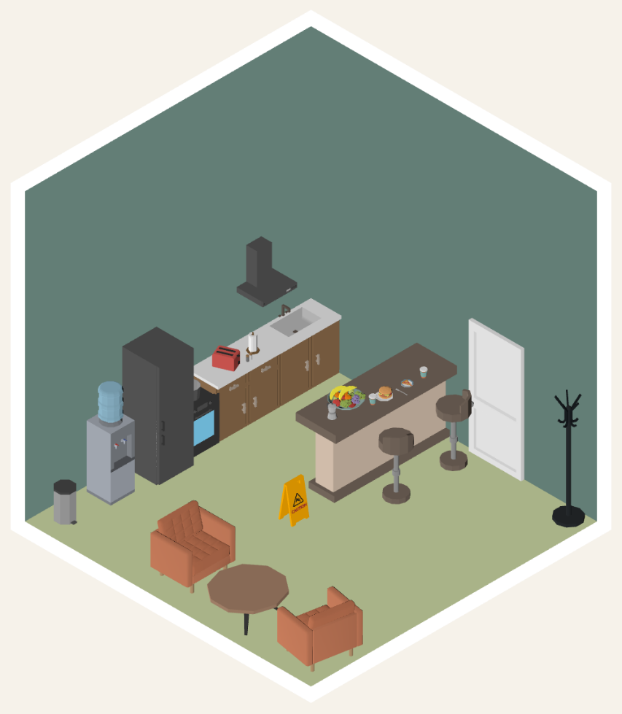
경험치 기반 플래너 애플리케이션 | LePl
Level Up Planner
1627234 공두환
1830700 김재원
1831088 고봉훈
2023966 최유진
2023837 권건우
1

Slide 2



목차
1.
프로젝트 소개 및 개발 배경
2.
사용 기술 스택
3.
경험치 시스템
4.
주요 기능
5.
애플리케이션 로딩 시간 개선
6.
애플리케이션 시현 영상
7.
기존 애플리케이션과의 차이점
2

Slide 3



프로젝트 소개 및 개발 배경
LePl(Level Up Planner) ?
기존의 플래너 애플리케이션에 경험치 시스템(보상 심리)을 추가한 애플리케이션
지루할 수 있는 플래너 애플리케이션에서 어떻게 동기 부여를 얻을 수 있을까?
보상 심리를 자극해보자!
일정을 계획하고 일정을 완료할 때 경험치를 부여하자
재미 요소를 추가해보자!
얻은 경험치를 화폐처럼 사용해 캐릭터와 캐릭터 방을 꾸며보자
3

Slide 4






사용 기술 스택
Spring
H2 DB
Users
React Native
Three.js
4

Slide 5
경험치 시스템
레벨 | 필요 경험치 | 누적 경험치
1 | 10 | 10
2 | 11 | 21
3 | 12 | 33
4 | 13 | 46
5 | 14 | 60
6 | 15 | 75
7 | 17 | 92
8 | 18 | 110
9 | 19 | 129
10 | 21 | 150
. | . | .
. | . | .
99 | 119 | 6326
100 | 120 | 6445
경험치 획득 방법
일정 완료 버튼 클릭 시 경험치 적립
타이머를 사용한 일정 수행이라면 1시간에 1 Exp 씩 경험치 적립
경험치 체계
일정 완료 하루 최대 경험치: 12 Exp
타이머 사용 하루 최대 경험치: 12 Exp
하루 최대 경험치 : 24 Exp
필요 경험치
수식: ( (Level - 1) * 1.1 ) + 10
하루에 18 Exp씩 쌓으면 1년에 100레벨 도달 가능!
5

Slide 6
주요 기능
1.
일간/월간/타이머
일정 추가, 일정 수정, 일정 완료 등의 일정 관리 기능
일간 일정 화면
월간 일정 화면
타이머 시간 측정 화면
2.
팔로잉/팔로워
전체 회원 조회
내가 팔로잉 한 사용자 정보 조회 가능
나를 팔로잉 한 사용자 정보 조회 가능
3.
캐릭터 방/상점
벽/바닥 색상 변경 가능
아이템 구매 가능
캐릭터 방 커스터마이징
6

Slide 7
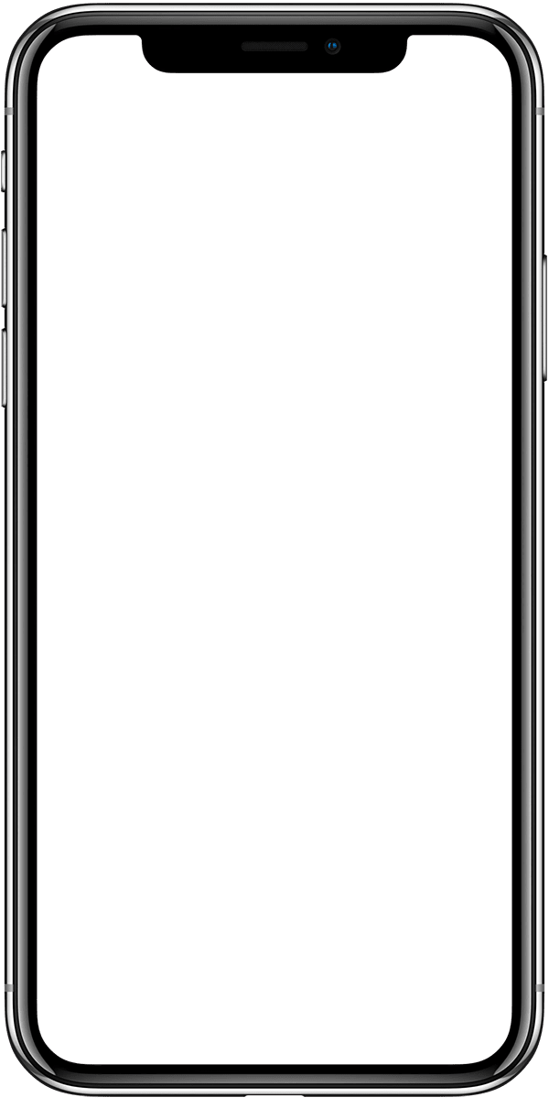
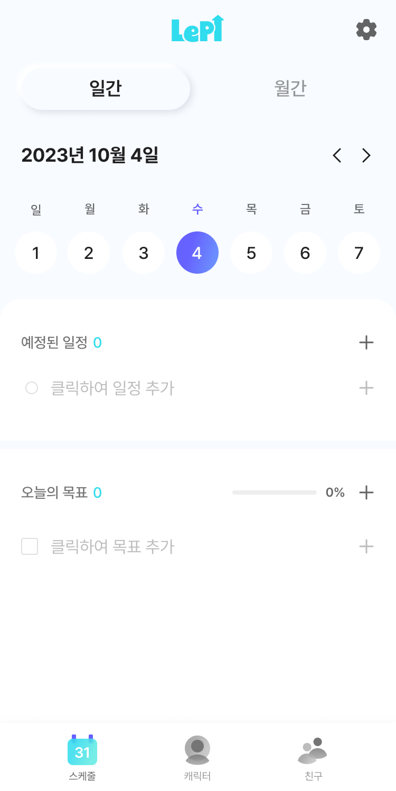
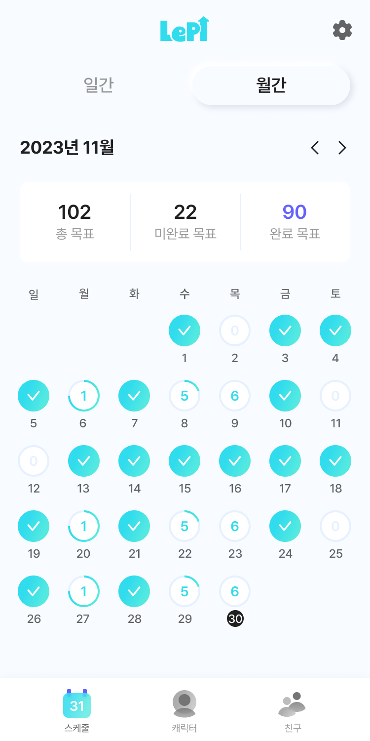
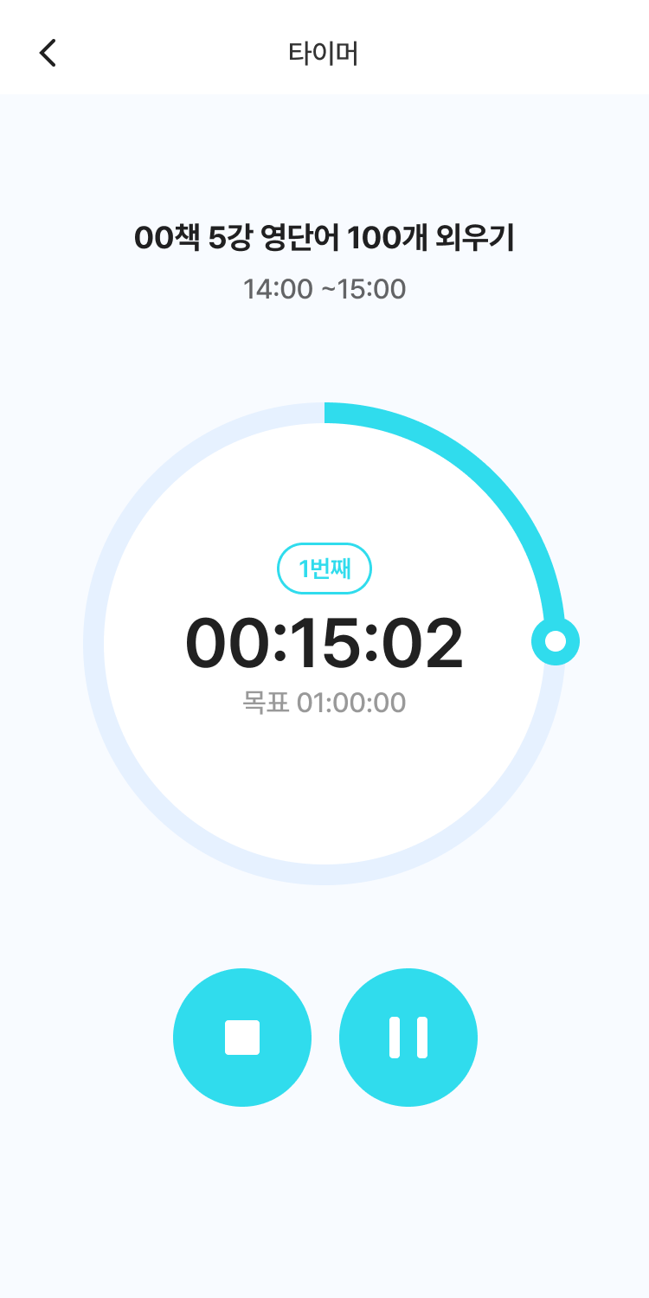
일간/월간/타이머
7

Slide 8
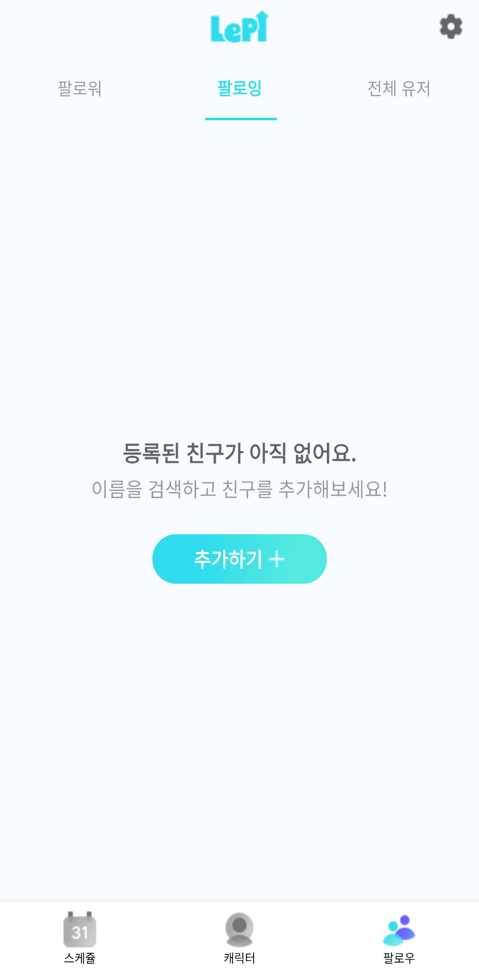
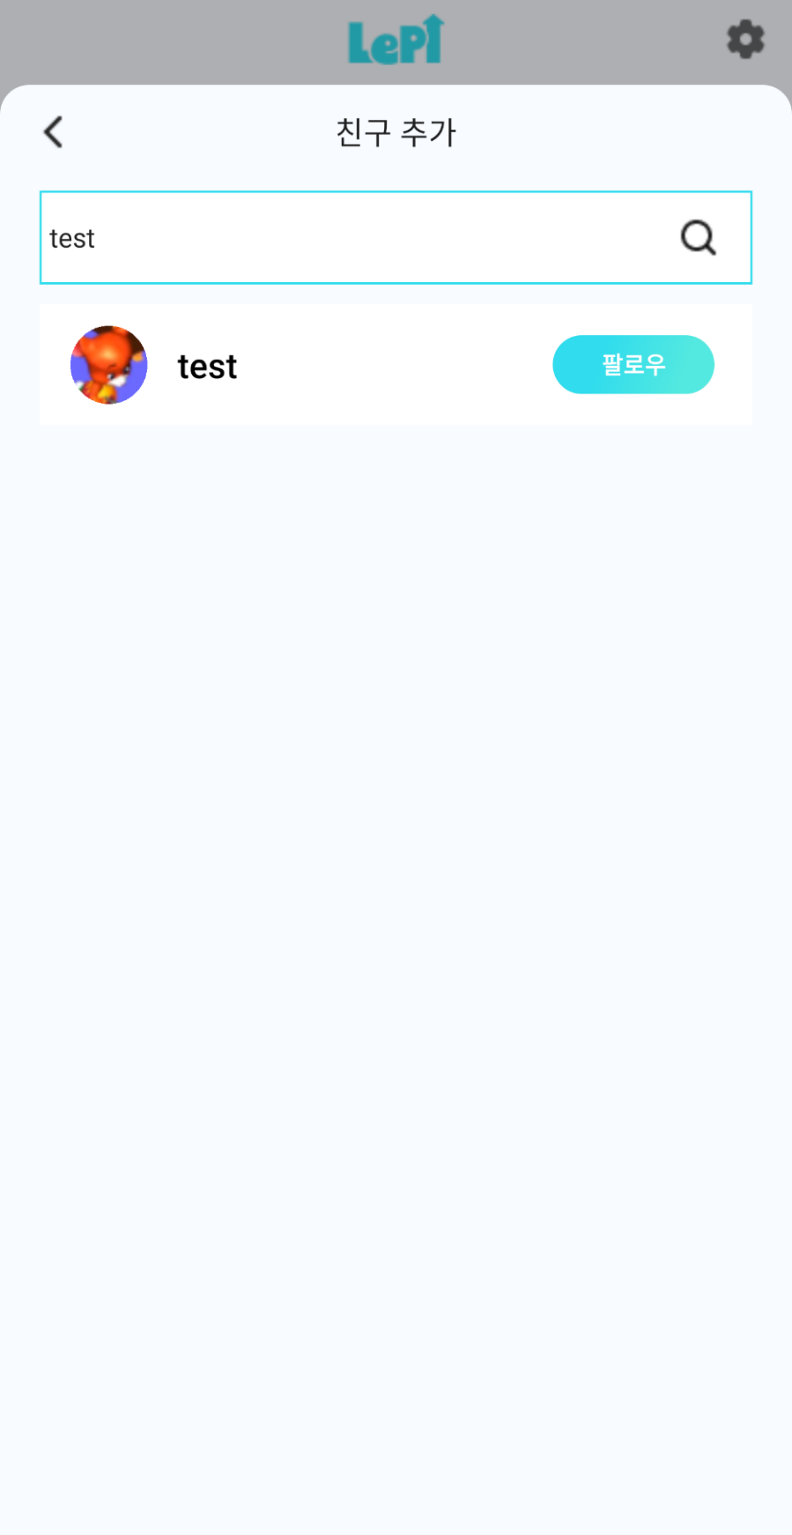
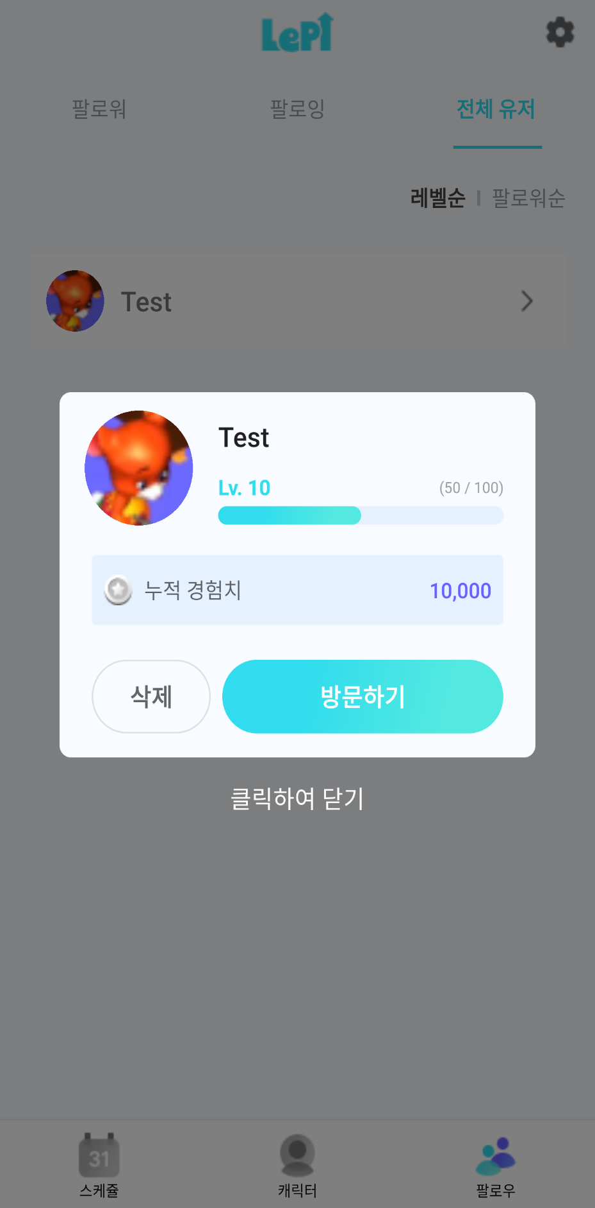
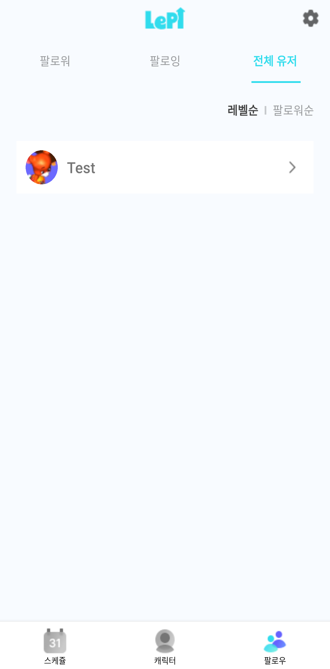
팔로잉/팔로워
8

Slide 9
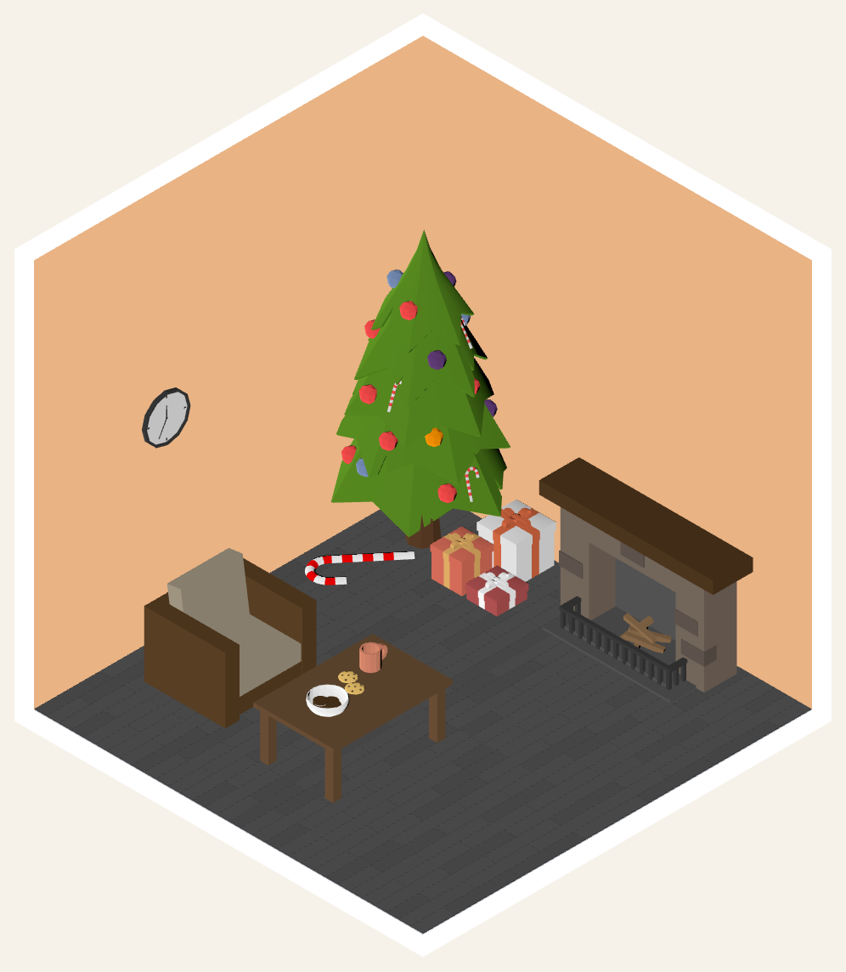
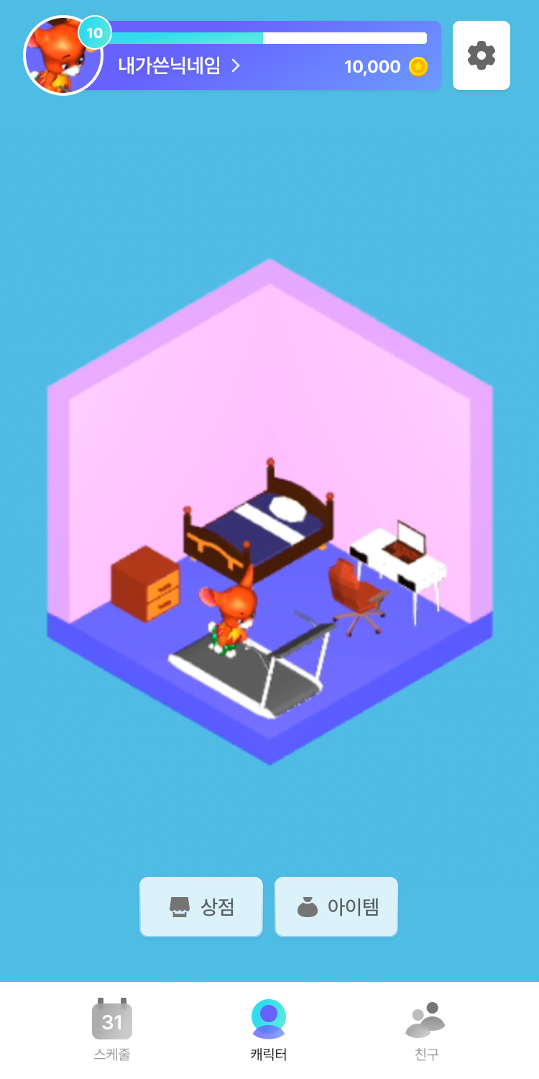
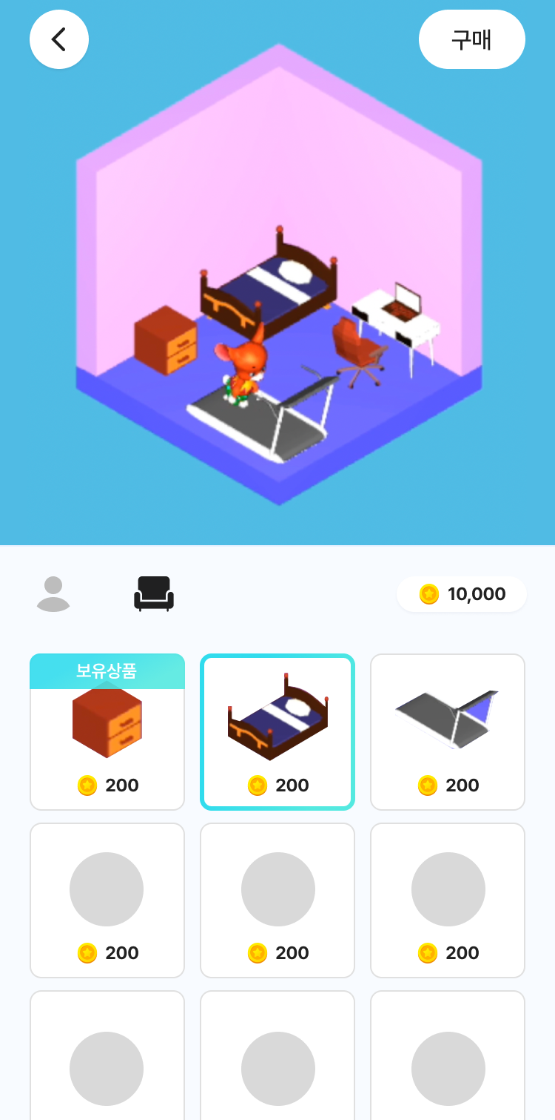

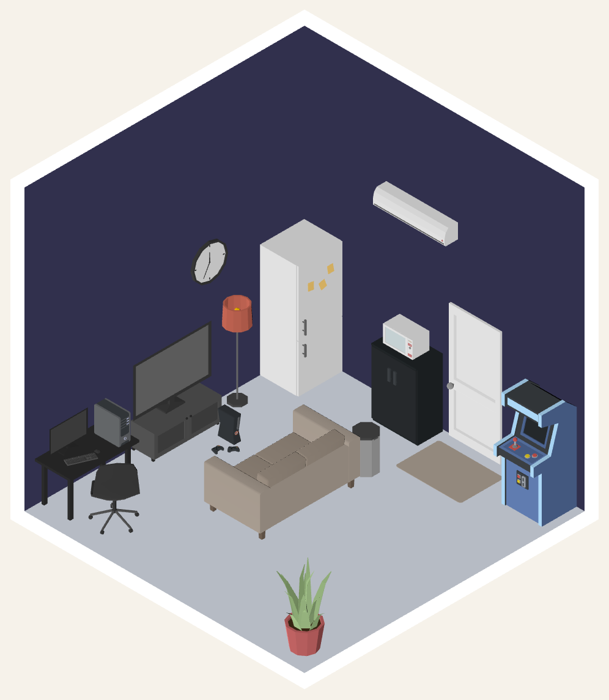
캐릭터 방/상점
9

Slide 10
애플리케이션 로딩 시간 개선
Low Poly Asset 적용
Low Poly가 적용된 Asset을 적용하여 2.8초에서 0.2초로 14배 개선
캐시 적용
브라우저 캐시 적용을 통해 1.65초에서 0.1초로 3D Asset 로딩 속도 16.5배 개선
사용자들이 공통으로 사용하는 사용자 정보, 상점 정보에 서버 캐시 적용을 통해 정보 조회 성능 개선
서버 부하 테스트 (쿼리 튜닝)
총 사용자 | 500
평균 TPS | 25.6
최고 TPS | 37.0
평균 테스트 시간 | 12초
총 실행 테스트 | 3,049번
성공한 테스트 | 2,933번
에러 | 116번
동작 시간 | 2분
총 사용자 | 500
평균 TPS | 2,355
최고 TPS | 2,838
평균 테스트 시간 | 0.1초
총 실행 테스트 | 271,517번
성공한 테스트 | 271,517번
에러 | 0번
동작 시간 | 2분
전제 조건
2분 동안 사용자 500명이 몰렸을 경우
쿼리 튜닝 전: 1명 당 12초의 대기 시간 발생
쿼리 튜닝 후: 1명 당 0.1초의 대기 시간 발생
120배 개선
10

Slide 11
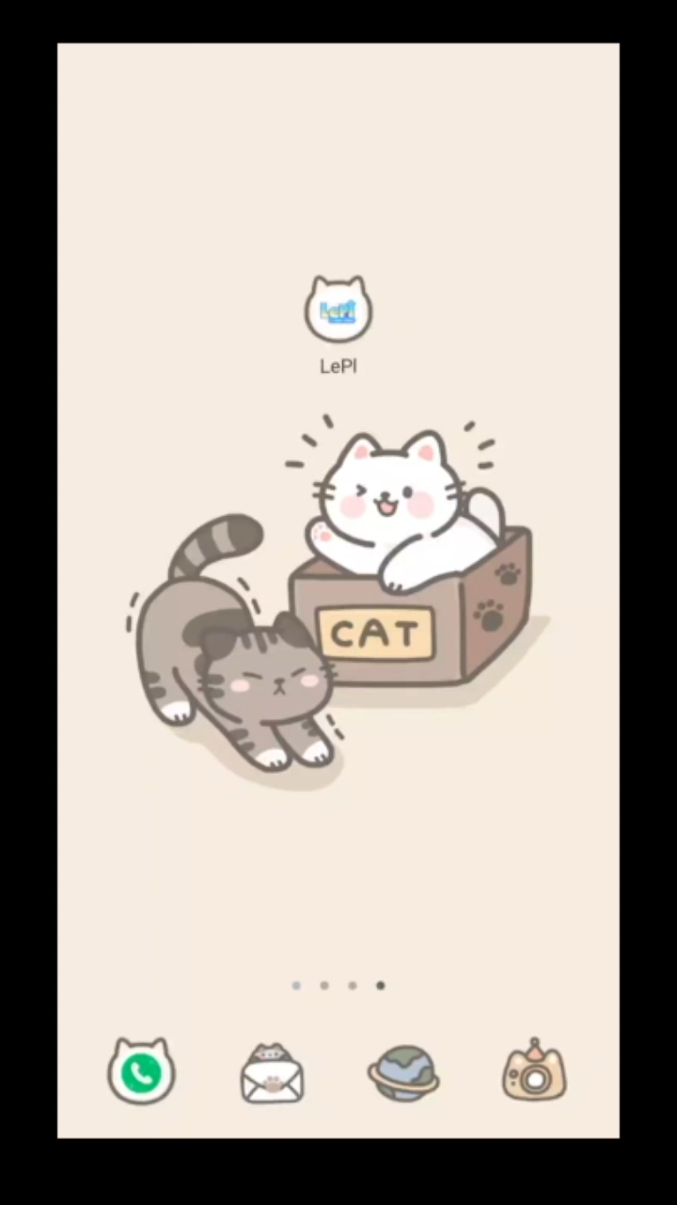
애플리케이션 시현 영상
11

Slide 12

기존 애플리케이션과의 차이점
보상 심리와 재미 요소 추가
사용자의 성장 욕구 자극!
경험치 획득
캐릭터 방
꾸미기
팔로워 증가
12

Slide 13



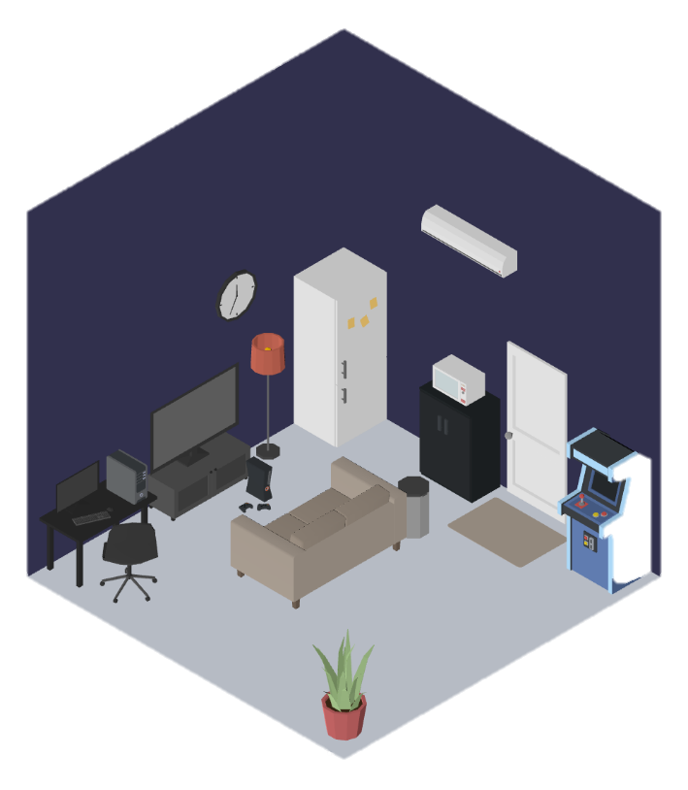





Fair Day
13

